Slide 1
শুভেচ্ছা বিনিময়

Slide 2
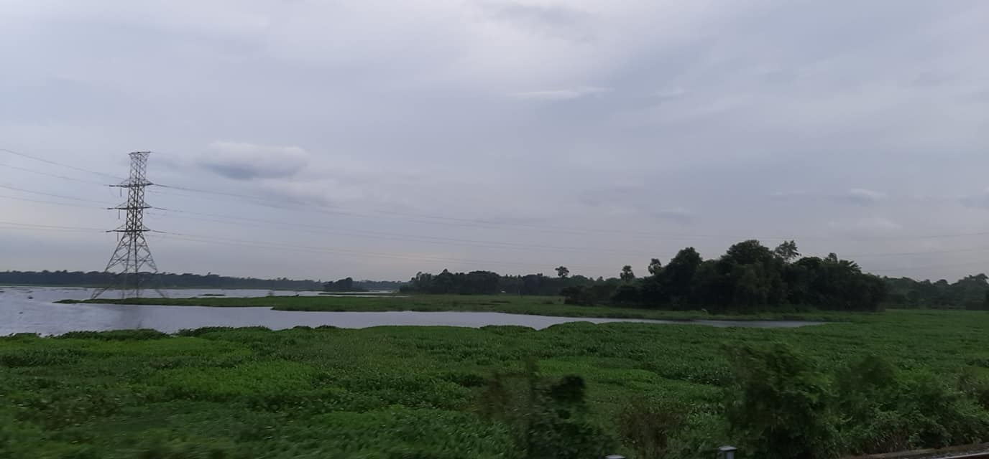
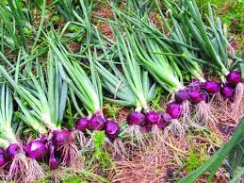
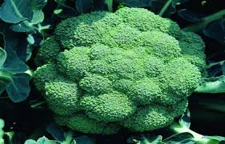
পাঠ ঘোষনা

Slide 3
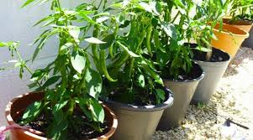
শিক্ষক পরিচিতি
পাঠ পরিচিতি
তানজীরা খানম
সিনিয়রশিক্ষক
কম্পিউটার ও আইসিটি
শাহী মহল্লা মোহাম্মাদীয়া আলিম মাদরাসা ।
Email:- tangiralovely@gmail.com
Mobile no- 01727974756/
01622236456
বিষয় ঃ- কৃষি শিক্ষা
অধ্যায় – ৪র্থ
কৃষি উৎপাদন

Slide 4
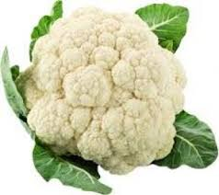
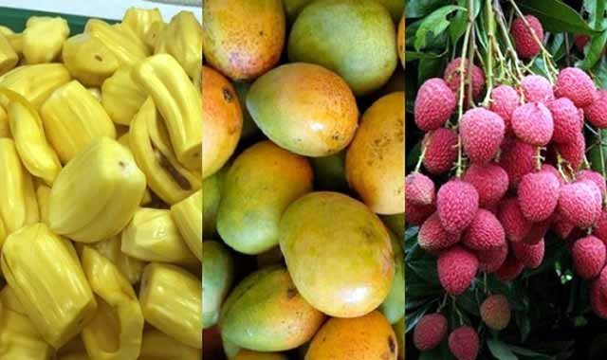
শিক্ষন ফল
এ অধ্যায় পাঠ শেষে শিখবে –
উদ্যান ফসলের বৈশিষ্ট্য ও অর্থনৈতিক গুরুত্ব ব্যাখ্যা করতে পারবে ।
মাঠ ফসলের বৈশিষ্ট্য ও অর্থনৈতিক গুরুত্ব ব্যাখ্যা করতে পারবে ।
শাকসব্জি উৎপাদন পদ্ধতি ব্যাখ্যা করতে পারবে ।

Slide 5
উদ্যান ফসল

Slide 6
শাকসবজি
বাধাকপি
ফুল কপি

Slide 7
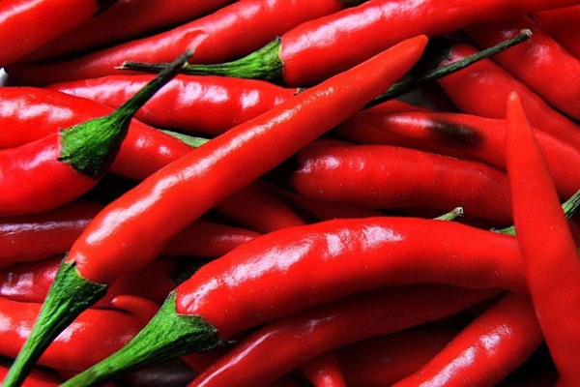
মশলা

Slide 8
ফুল
গাদা
ডালিয়া

Slide 9
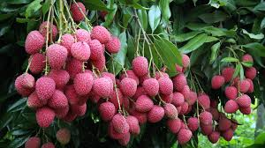
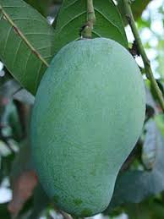
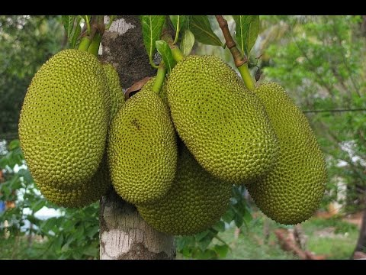
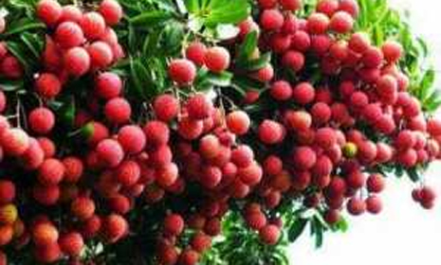
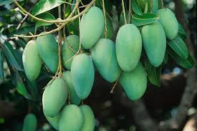

Slide 10
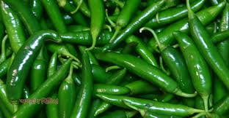
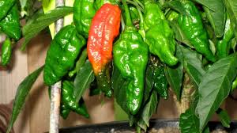
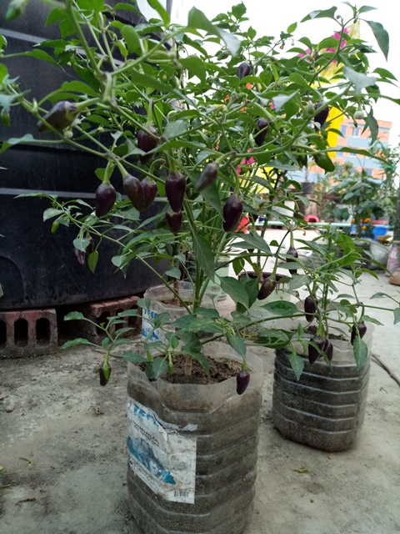
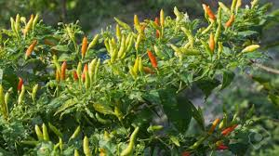
টবে চাষ

Slide 11
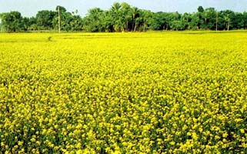
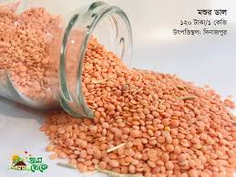
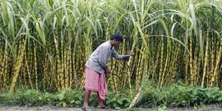
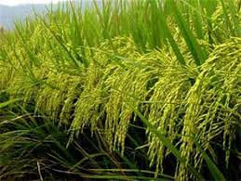
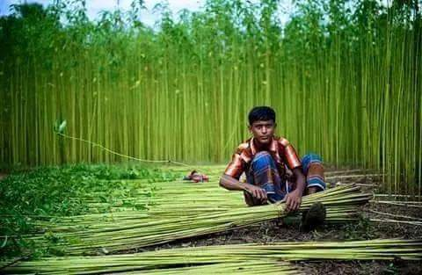
মাঠ ফসল

Slide 12
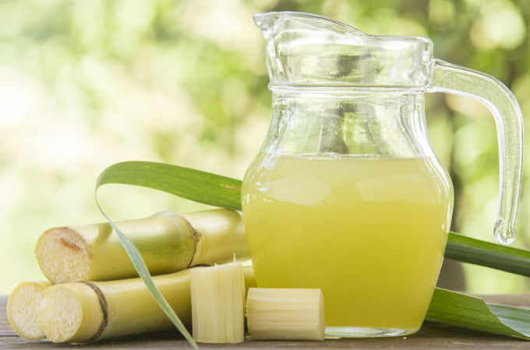
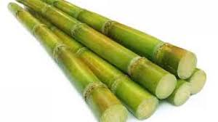

Slide 13
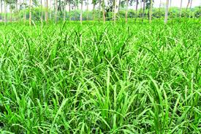
একক কাজ
কৃষি উৎপাদন বলতে কি বুঝ ?
কয়েকটি উদ্যান ফসলের নাম বল ।
কয়েকটি মাঠ ফসলের নাম বল ।

Slide 14
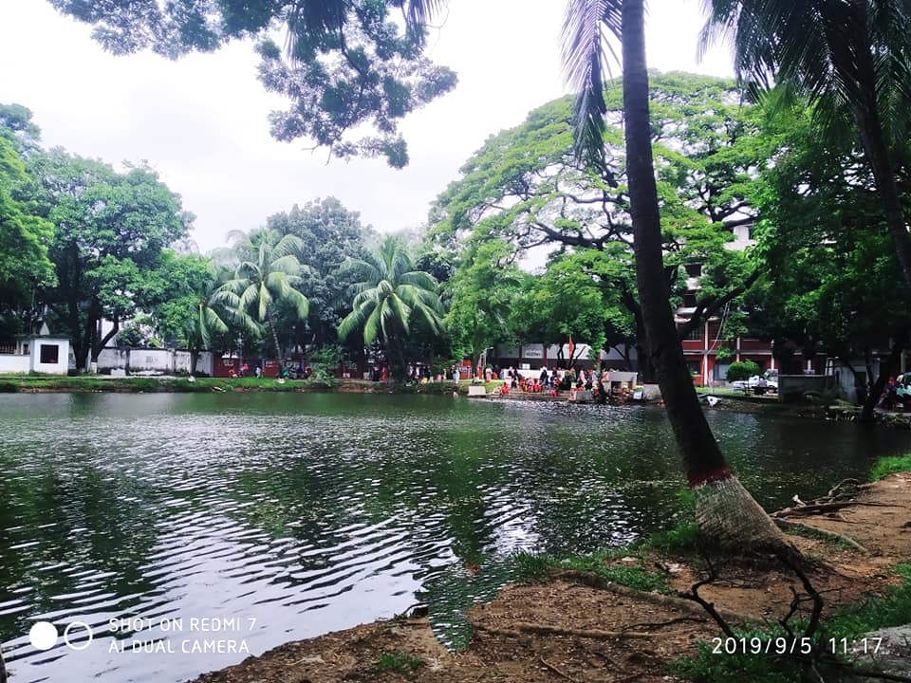
দলিয় কাজ
মাঠফসল ও উদ্যান ফসলের বৈশিষ্ট ব্যাখ্যা কর ।
মাঠ ফসল ও উদ্যান ফসলের পরিচিতি শ্রেনীবিন্যাস কর ।

Slide 15
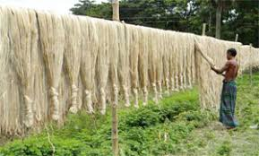
মূল্যায়ন
১। আলু ,বেগুন , হলুদ টগর, ছোলা ,ভুট্টা সুগারবিট কোন ধরনের ফসল ?
২। উদ্যান ফসলের বৈশিষ্ট কি ?
৩। মাঠ ফসল ও উদ্যান ফসলের মধ্যে পার্থক্য কি ?

Slide 16
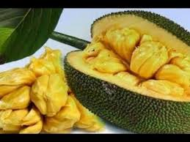
বাড়ির কাজ ।
১। উদ্যান ফসলের পুষ্ট ও পারিবারিক গুরুত্বব্যাখ্যা কর ।
২। মাঠ ফসলের অর্থনৈতিক গুরুত্ব ব্যাখ্যা কর ।

Slide 17
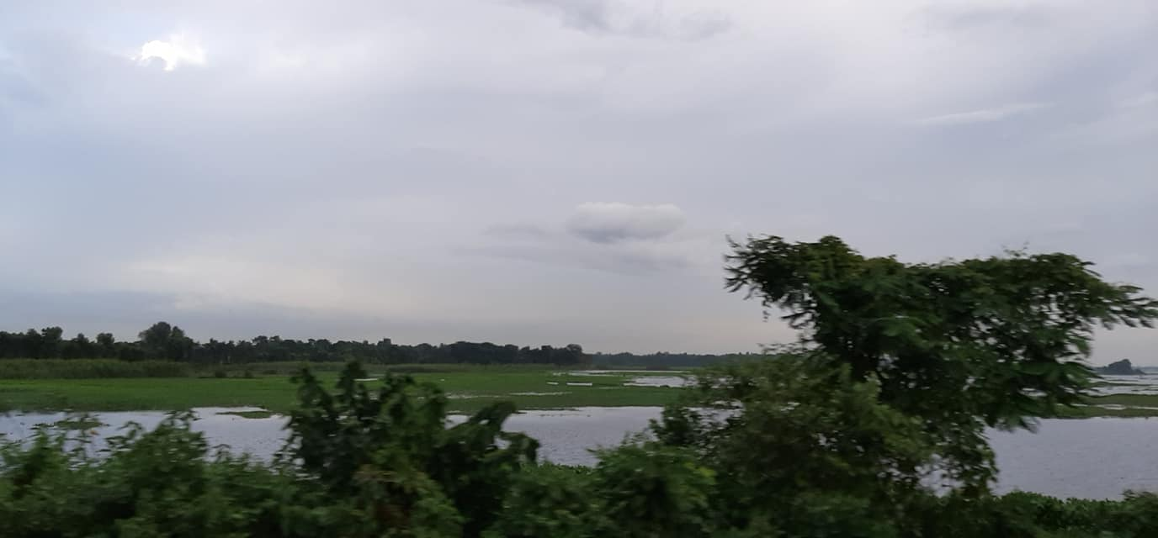
THE END
ALLAH HAFIZ

